Slide 1
its
itslearning – pilotointi Jyväskylässä
Petri Eskelinen, 20. marraskuuta, 2019

Slide 2

Agenda, tähän p
Taustaa
Verkkoympäristössä opiskelu
Tavoitteet ja arviointi
Jakaminen
Itslearning ja pilvipalveluiden yhteiskäyttö

Slide 3
Itslearning- pilotointi sisältää:
opettajien käyttöönottokoulutus 2 x 3,5h
pilottiopettajien tuki puhelimitse ja verkon yli
pilottiopettajien lähituki suunnittelussa ja toteutuksessa,
  myös luokan kanssa työskentelyyn osallistuminen niin halutessa
työpajat pilotoinnin aikana
pääkäyttäjien tuen
käyttäjien tuki tukisivuston kautta
järjestelmän ylläpito, varmuuskopiot, virustarkistukset ja päivitykset uusimpaan versioon
takaamme 99,7% saavutettavuuden 24/7
huoltajien tunnukset sisältyvät mukaan

Slide 4
Kick off 1h.
Käyttöönottokou-lutus 1. iltapäivä.
Työskentelyä oppilaiden kanssa, tuki verkon ylitse tai puhelimitse .
Käyttöönottokou-lutus 2. iltapäivä, noin kahden viikon kuluttua.
Opettajien säännölliset lähityöpajat ja webinaarit, myös puhelintuki.
Tuki suunnittelulle
Tuki työskentelylle

Slide 5
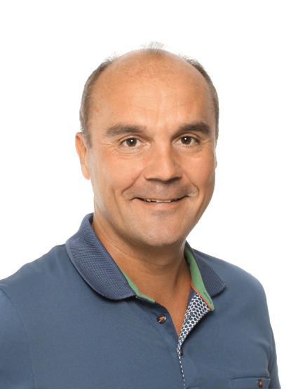
Petri Eskelinen, Senior Manager
Joensuun yliopisto, KM, 1992
18 vuoden kokemus verkko-opetuksesta ja kehittämisestä
  Opettaja ja tvt- kouluttaja, Helsingin kaupunki, 1992
  Erityissuunnittelija, Helsingin kaupunki, mediakeskus 2003-2009
  Johtava konsultti Helsingin mediakeskus ja Kasko 2009 – 2018
  Senior Manager, itslearning 2018

Slide 6
Perustettu vuonna 1998 Bergenin yliopistolla
Yli 400 työntekijää – lähes 20 maassa
Euroopan johtava oppimisen ohjausjärjestelmä – yli 7 miljoonaa käyttäjää
99.9 % käytettävissä
Yli 30.000 kehityspäivää vuodessa
Päivitetään vähintään kerran kuukaudessa

Slide 7






Kehityksen painopistealueita
Käytön opastus ja käyttäjäystävällisyys
Analytiikka
Pilvipalvelujen integrointi
Arviointi
Kirjasto ja sisällönjakelu
Mobiilikäyttö ja yhteisöllisyys

Slide 8
Itslearning on integroitu OPS-tavoitteiden kanssa.

Slide 9
Kertakirjautuminen
Kaikkialle samoilla tunnuksilla
Tunnukset ja salasanat keskitetysti hallittu
GDPR yhteensopiva (laki astuu voimaan 25.5.2018)
Saumaton pilvipalveluiden käyttö

Slide 10
itslearning SOVELLUSKIRJASTO
TAVOITTEET
SUUNNITTELU
ANALYTIIKKA
Itslearning-pyörä
DIGITAALINEN SISÄLTÖ
SISÄLLÖT
AKTIVITEETIT
ARVIOINTI
ARVIOINTI
LUKUJÄRJESTYKSET
OPPIMINEN
ANALYTIIKKA
ePERUSTEET
PORTFOLIO
KÄYTTÄJÄT JA RYHMÄT
TUNNISTAUTUMINEN

Slide 11


Slide 12



Cloud
Yhteensopiva pilvipalveluiden kanssa

Slide 13
Miten tavoitelähtöinen oppimisprosessi ja arviointi toteutuvat itslearning- alustalla?
Opettajan ja oppilaan toimet

Slide 14
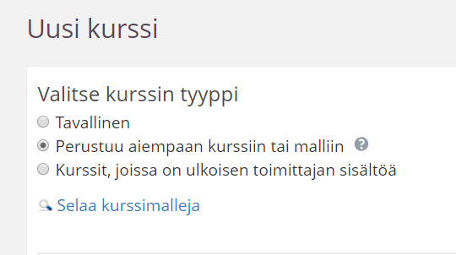
Kurssin voi luoda alusta alkaen tai hyödyntää aikaisempaa kurssia tai mallipohjaa.

Slide 15
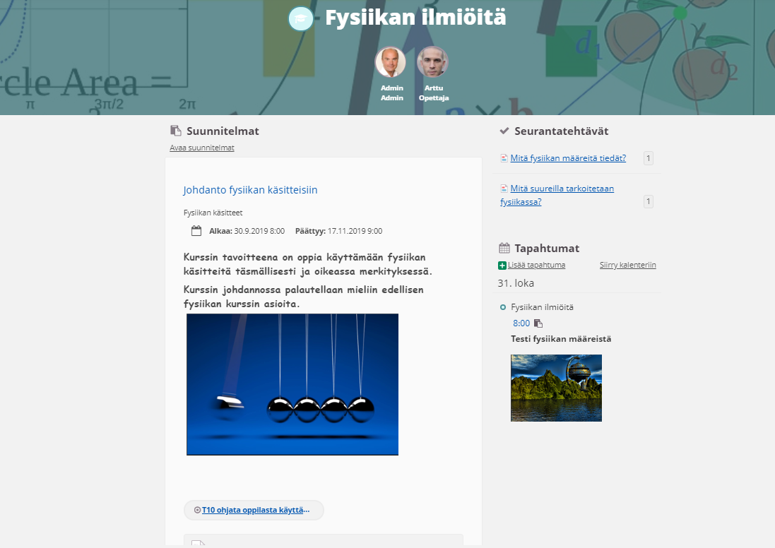

Slide 16
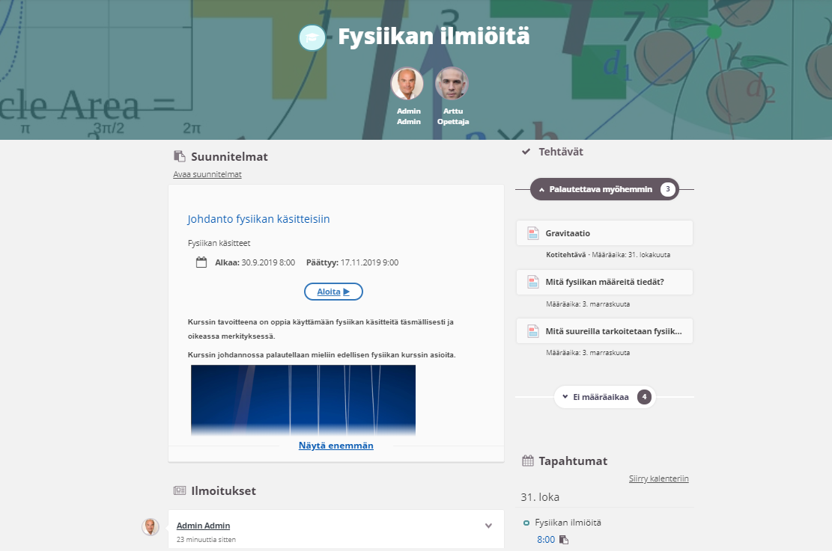

Slide 17
Kurssin rakentaminen
Suunnitelma auttaa opettajaa tekemään tehtävänantoja ja arviointia verkko-oppimisympäristöön

Slide 18
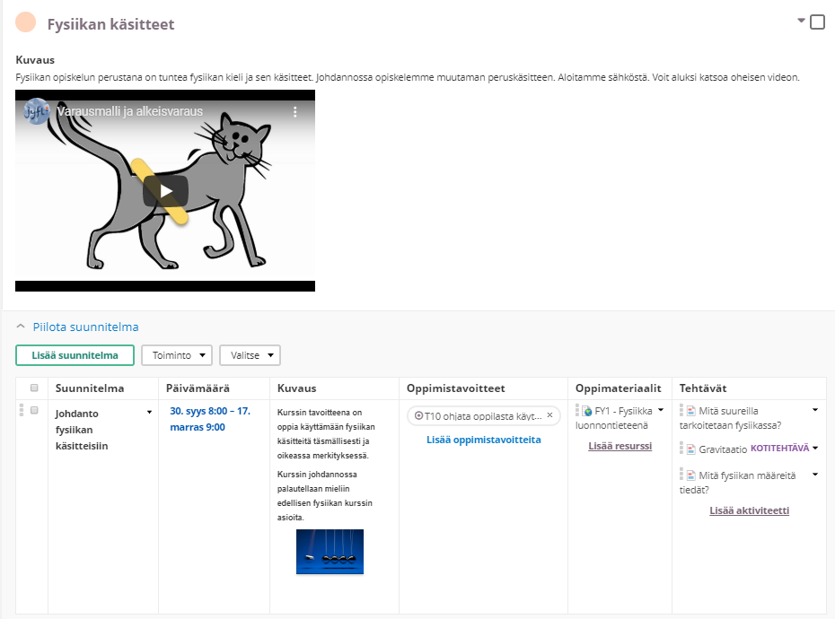

Slide 19
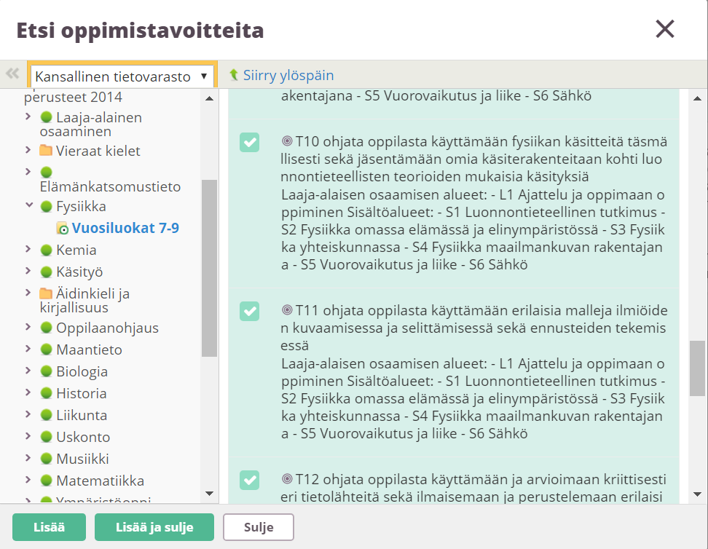

Slide 21


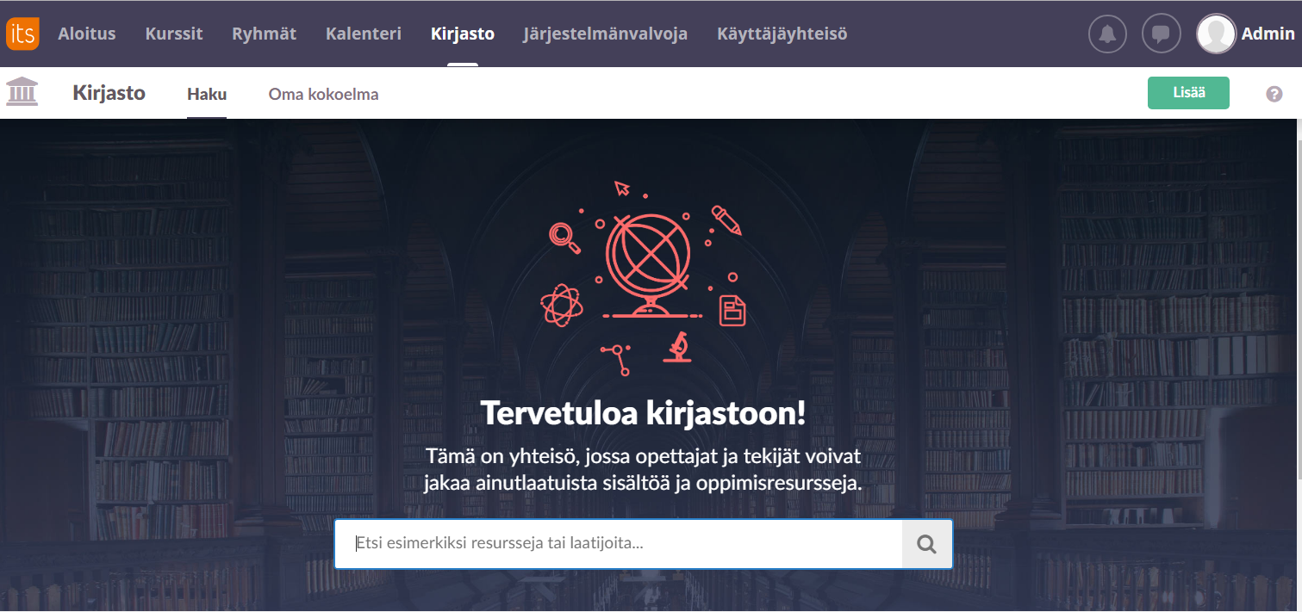

Slide 23
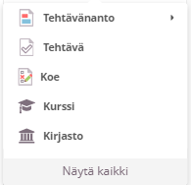

Slide 24
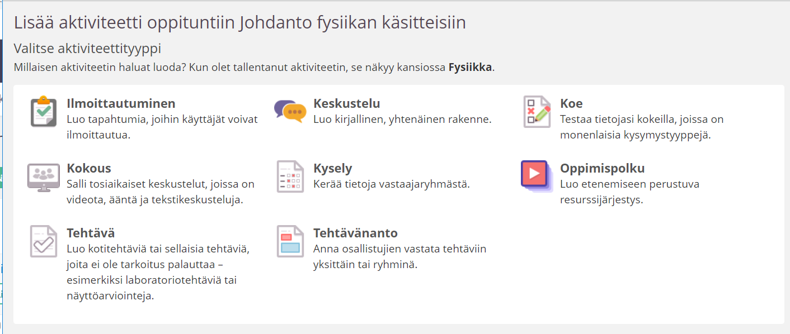
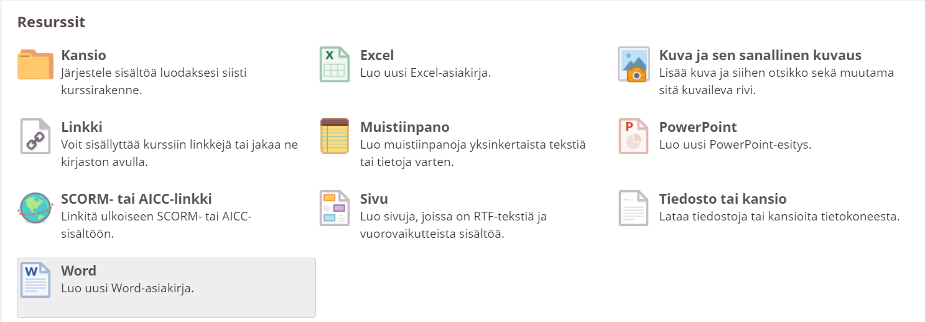

Slide 26
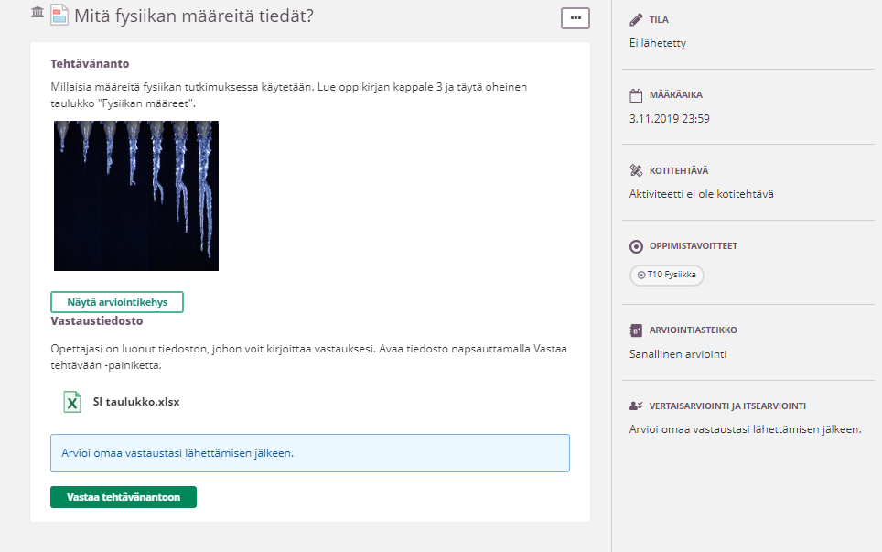

Slide 27
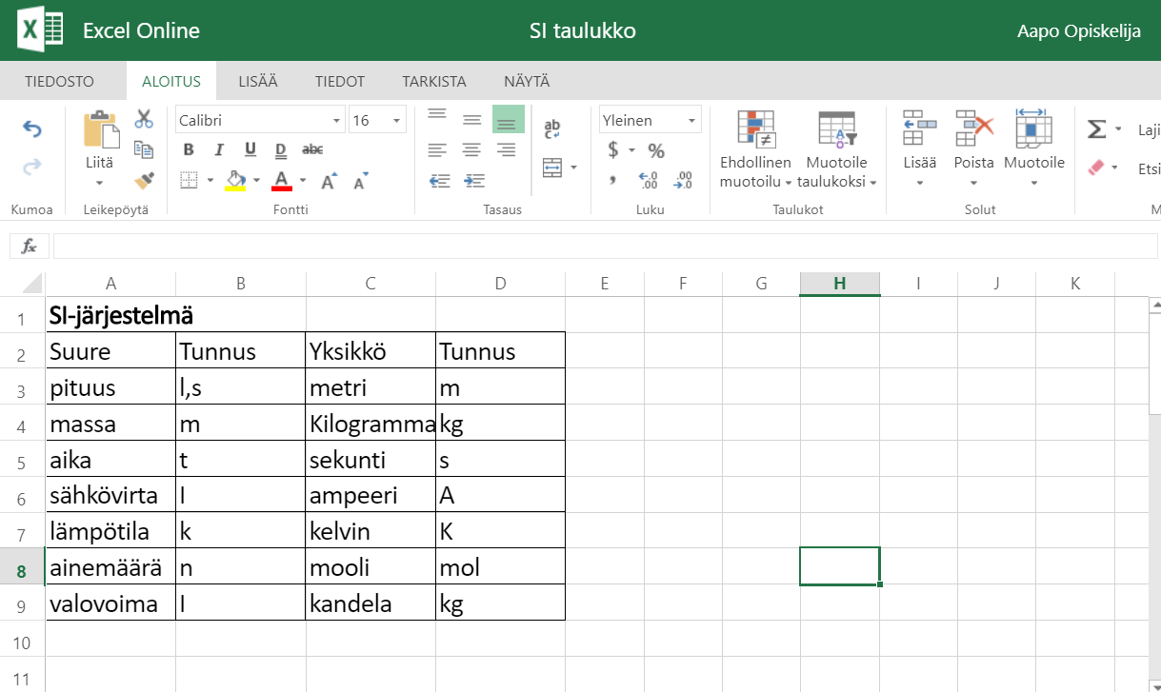

Slide 28
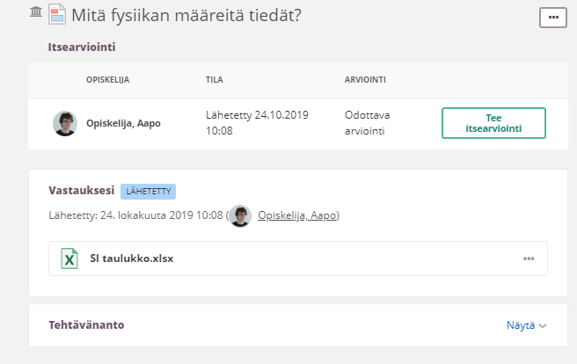
Oppilaan itsearviointi

Slide 29
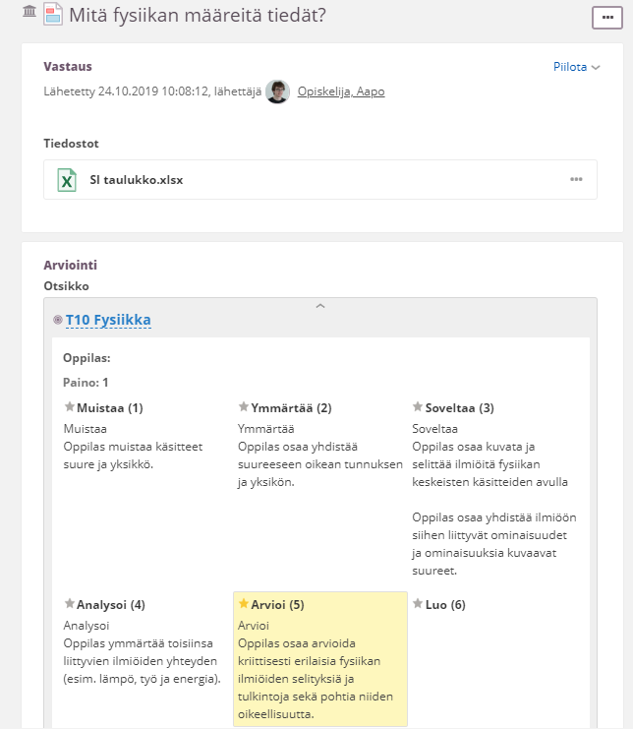
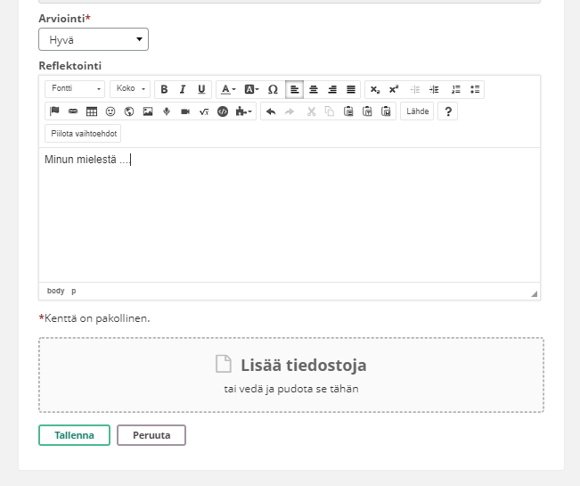

Slide 31
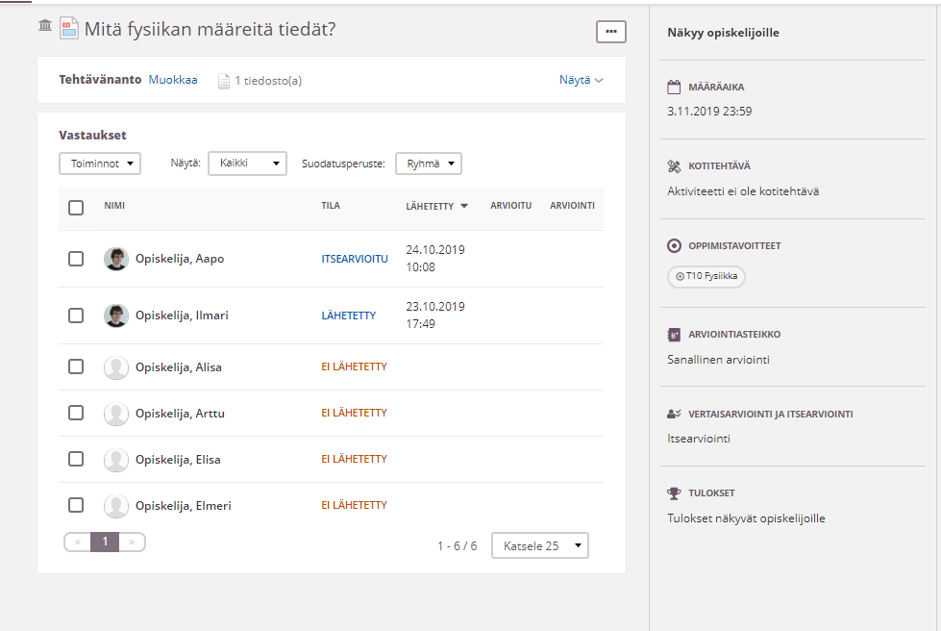

Slide 32
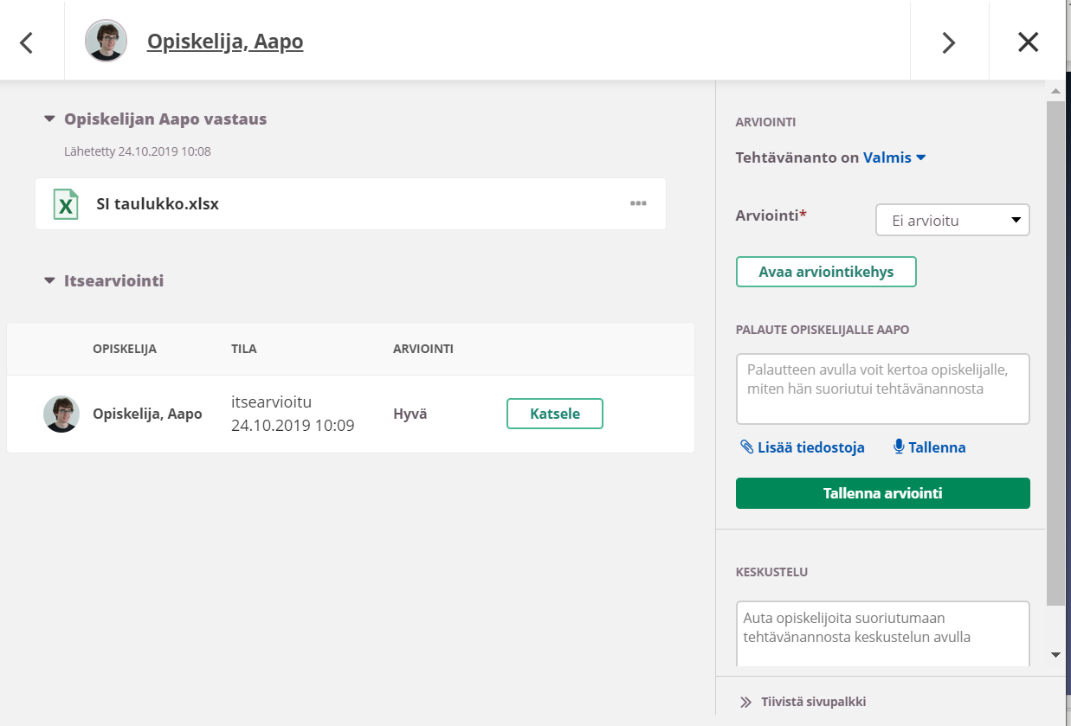

Slide 33
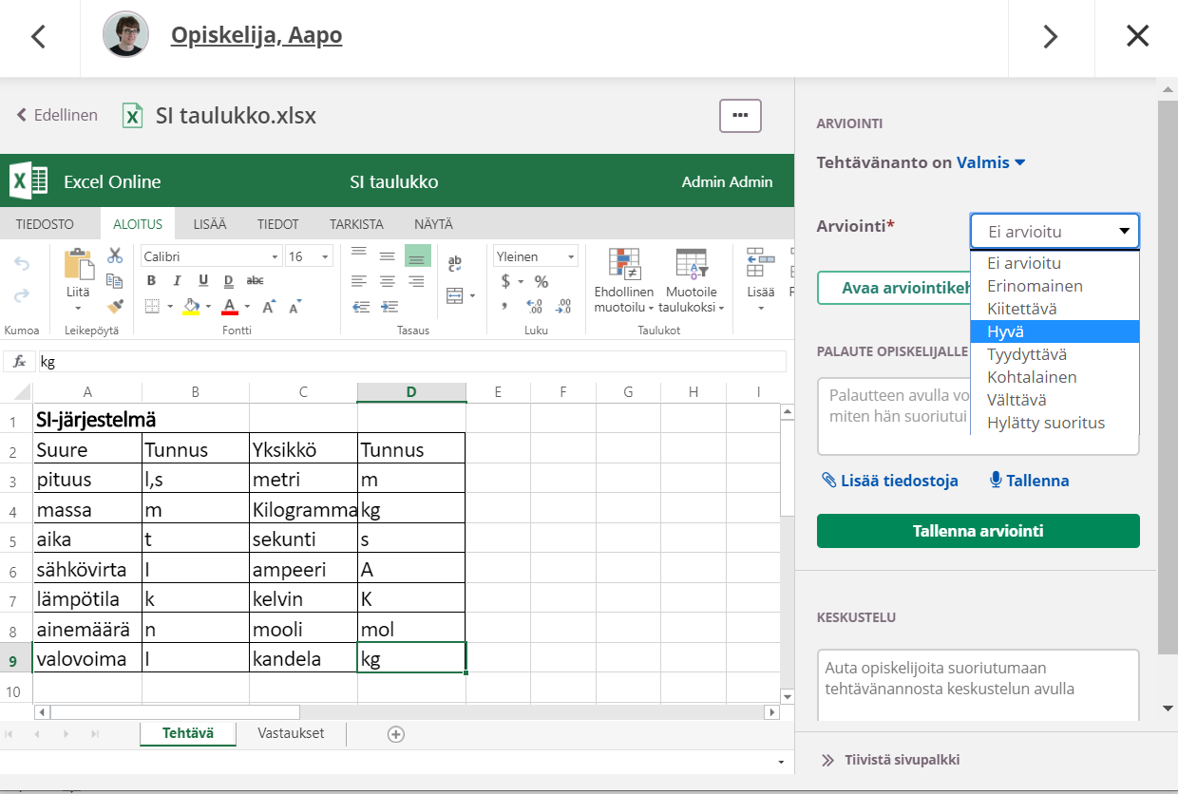


Slide 34
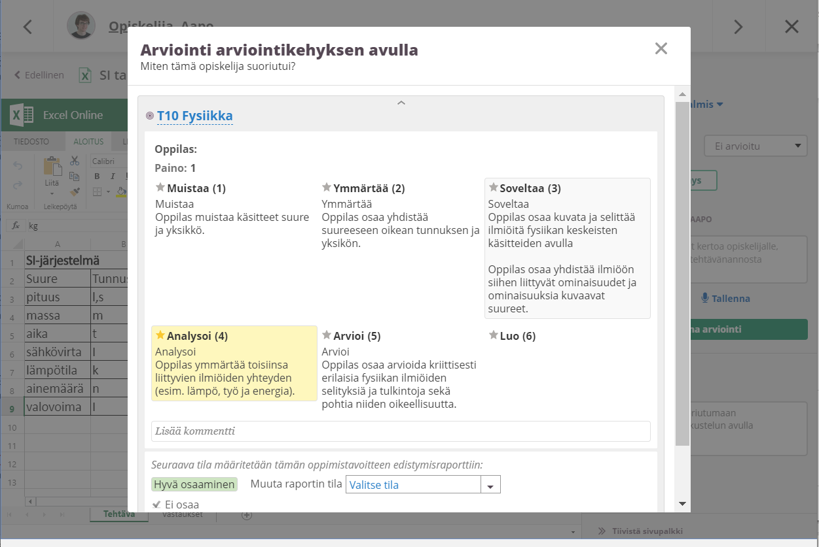

Slide 35
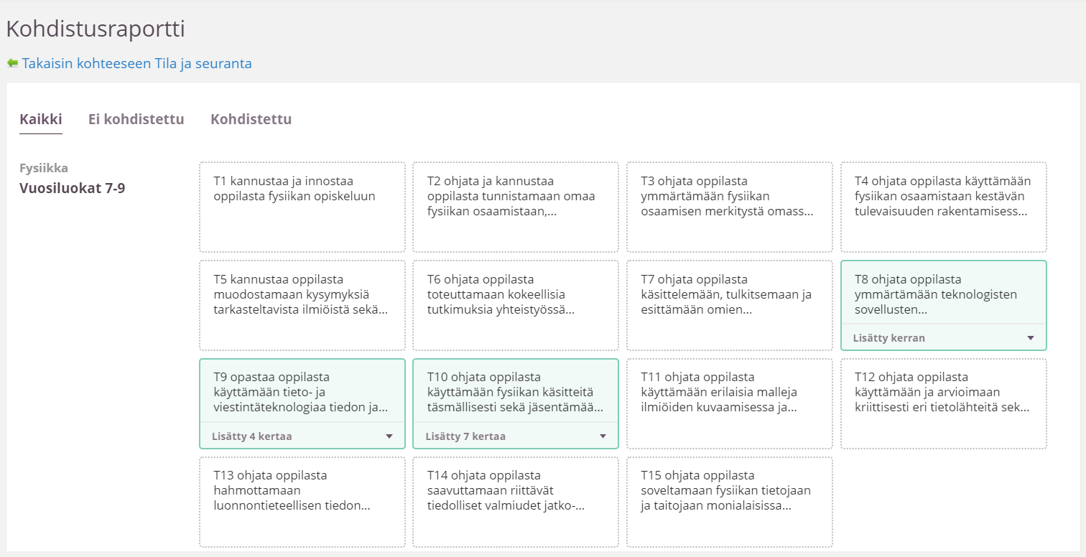
Mitkä tavoitteet on käsitelty?

Slide 36
Arviointidata itslearningissa
Itslearning arviointialustana

Slide 37
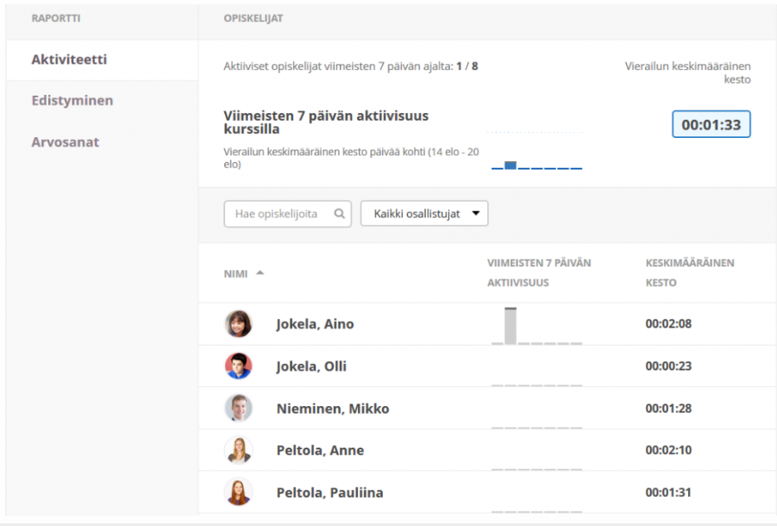


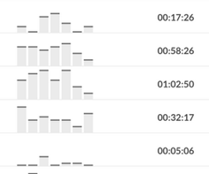
360° näkymä oppilaan aktiivisuuteen.

Slide 38
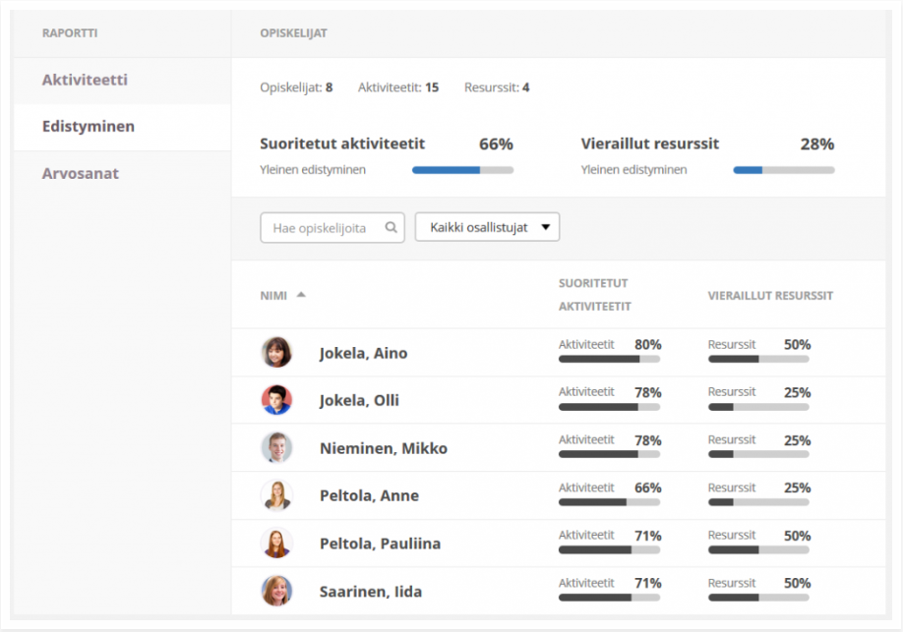
360° näkymä oppilaan edistymisen seurantaan.

Slide 39
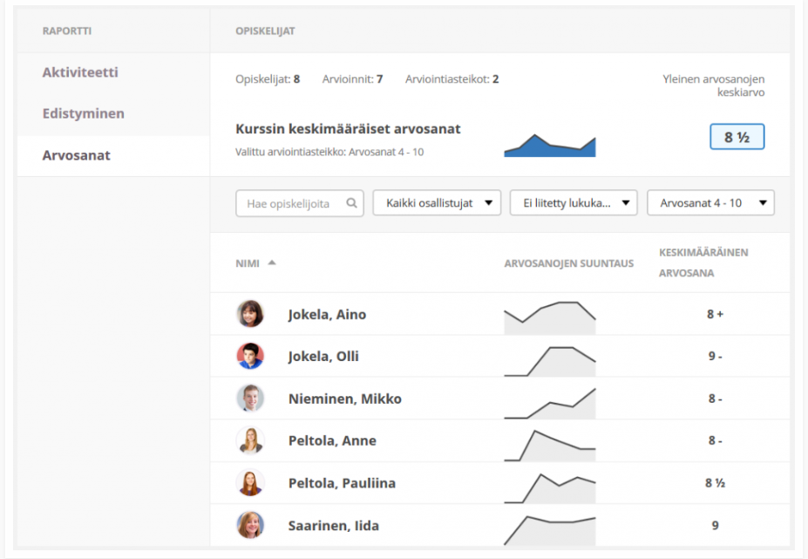
360° näkymä oppilaan arvosanoihin.

Slide 40
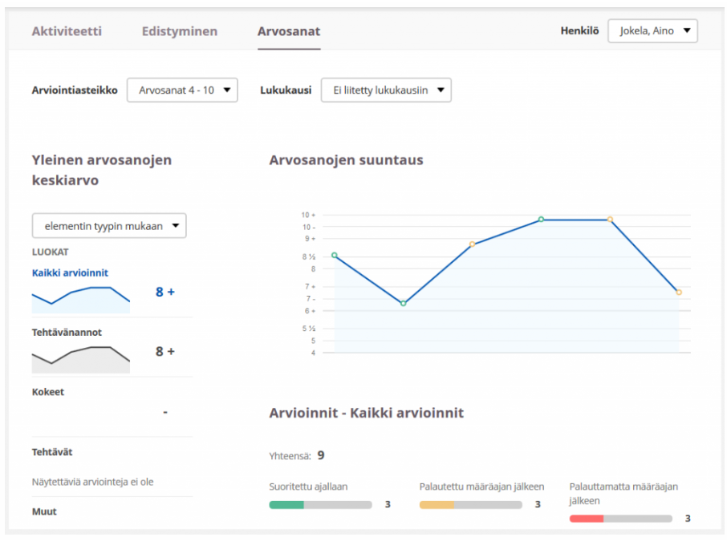
360° näkymä oppilaan arvosanoihin.

Slide 41
Skaalautuva
Aidosti ajasta, paikasta ja laitteesta riippumaton palvelu
Te voitte valita mitä laitteita haluatte, me olemme sopiva
Nativiit sovellukset iOS- ja Android-alustoille

Slide 42
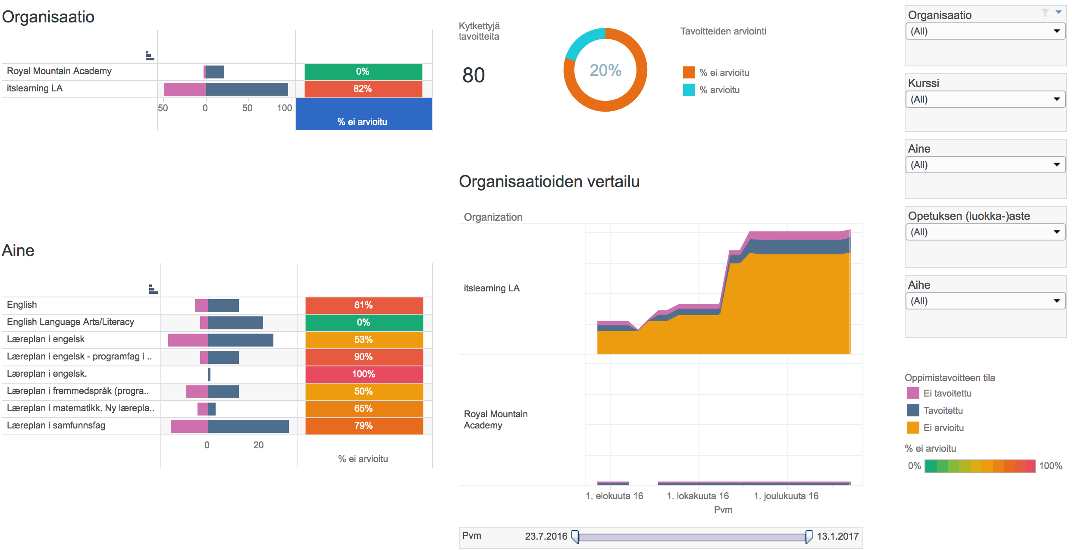
Miten OPSin tavoitteiden saavuttaminen sujuu?

Slide 43
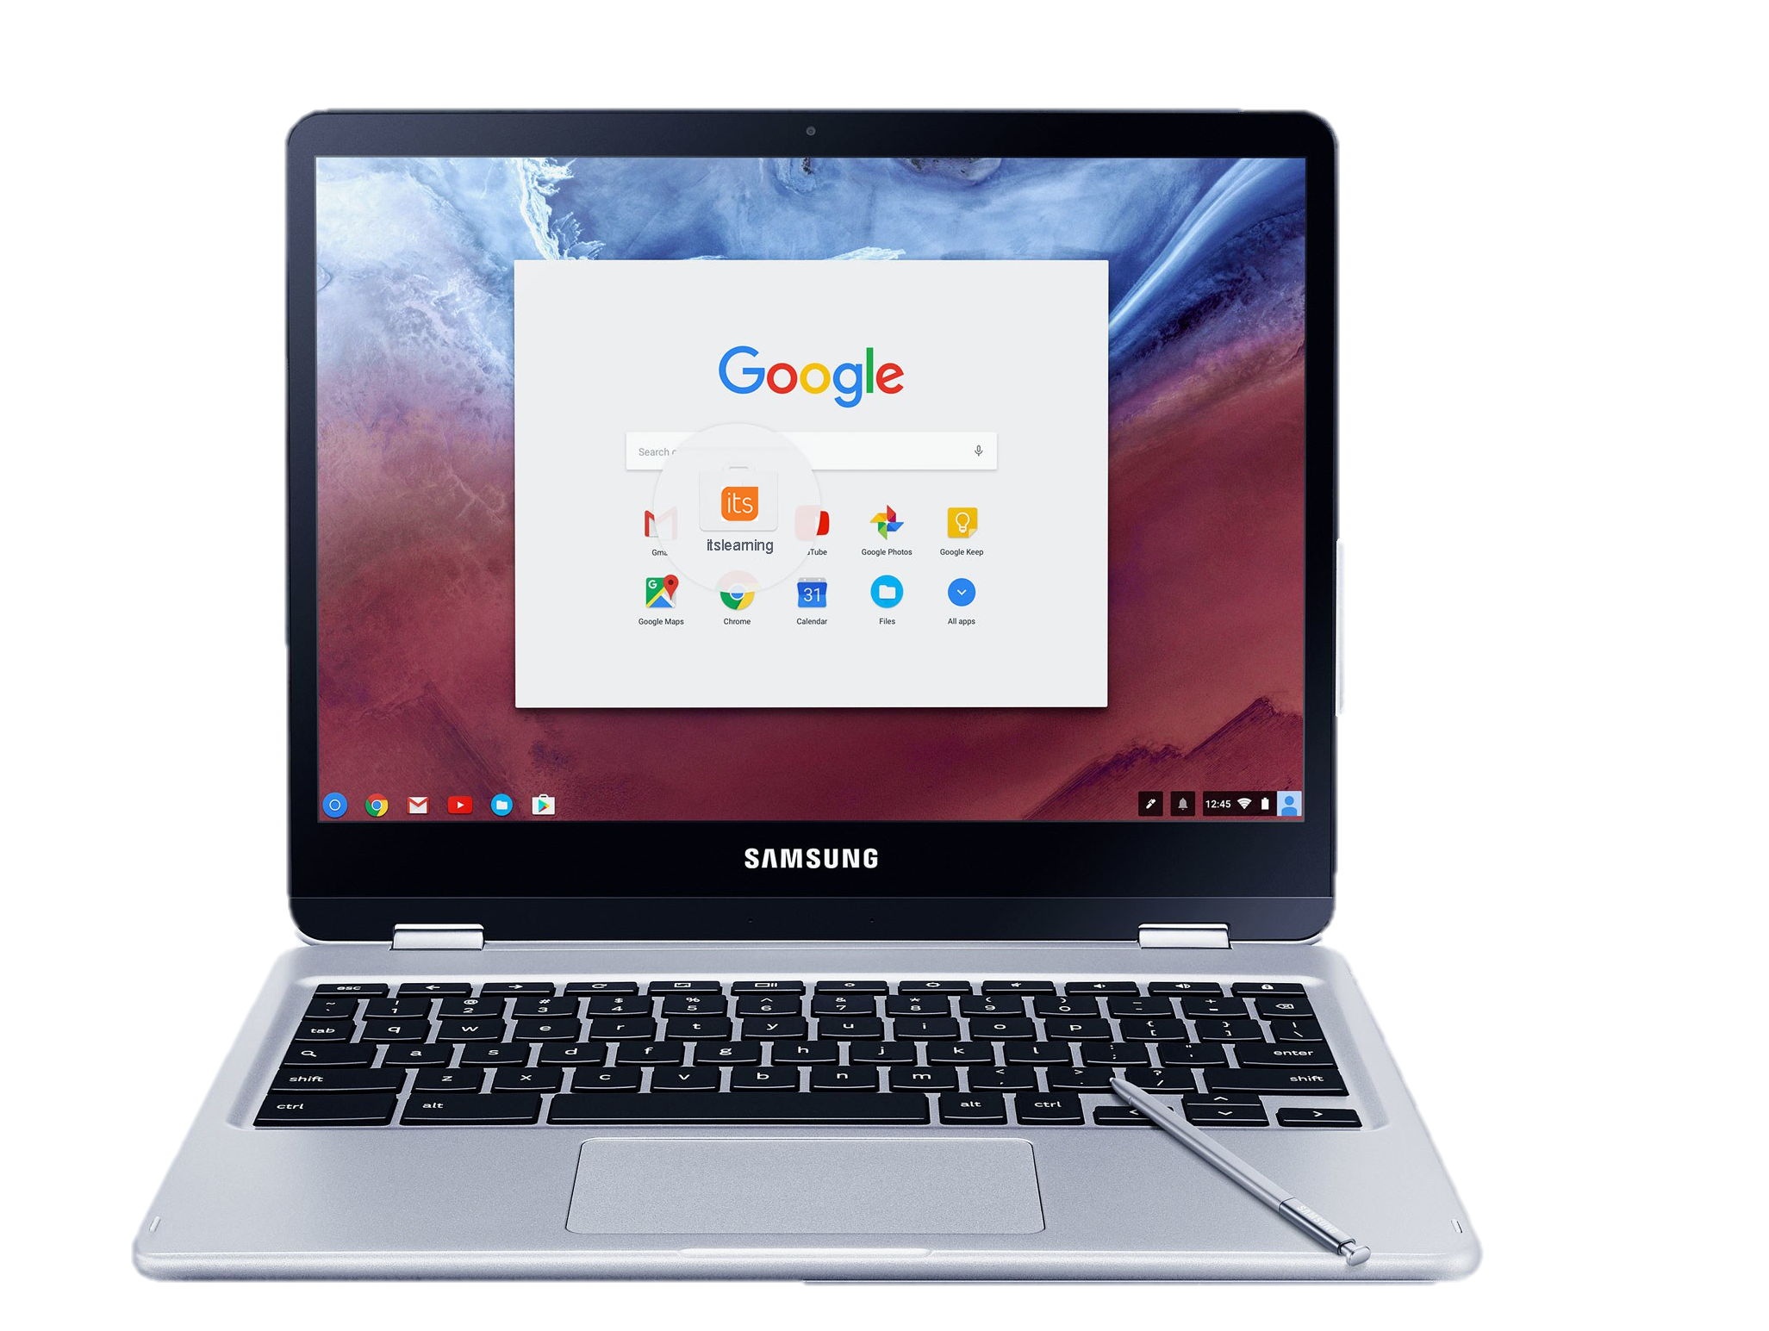
Yhteensopiva pilvipalveluiden kanssa
Chromebookeilla kirjautuminen suoraan itslearningiin.

Slide 44
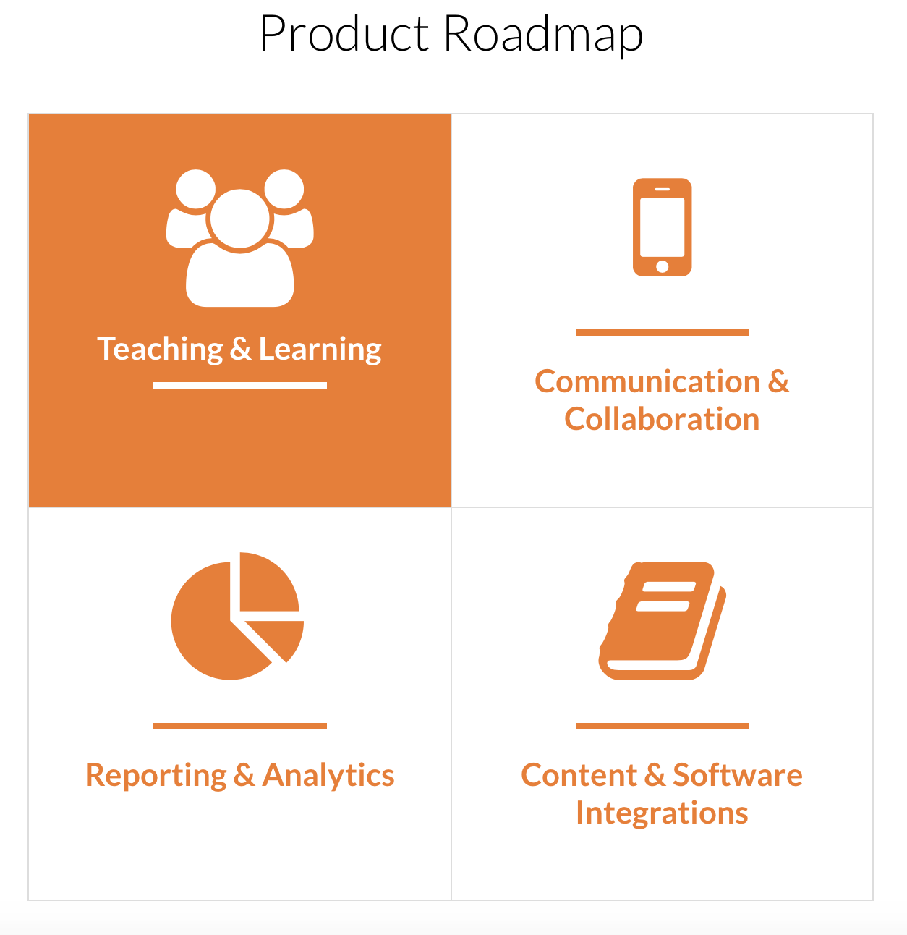
https://itslearning.com/global/roadmap/

